Slide 1


Chào mừng quý thầy cô về dự hội giảng
MÔN: TỰ NHIÊN VÀ XÃ HỘI
LỚP : 3A
GV: Đinh Hoàng Yến

Slide 2

Kiểm tra bài cũ?
1) Hãy kể tên các môn học mà em được học ở trường?
2) Hãy nói tên một môn học mà em thích nhất và giải thích vì sao?
3) Em cần học tập với thái độ như thế nào để đạt được kết quả tốt?
=

Slide 3
BÀI TẬP TRẮC NGHIỆM
Hãy chọn chữ cái trước câu trả lời em cho là đúng nhất:
Hoạt động nào sau đây không phải là hoạt động diễn ra trong giờ học ?
a. Thảo luận nhóm.
b. Dọn vệ sinh khu vực.
c. Trình bày sản phẩm.

Slide 4

Tự nhiên và Xã hội
Một số hoạt động
ở trường (tt)

Slide 5
QUAN SÁT-THẢO LUẬN
Quan sát 6 hình ở sách giáo khoa trang 48-49, thảo luận nhóm và trả lời các câu hỏi sau:
- Hình thể hiện hoạt động gì?
- Hoạt động đó diễn ra ở đâu?
- Hoạt động đó có lợi ích gì?
- Thái độ của các bạn trong hình như thế nào?

Slide 6
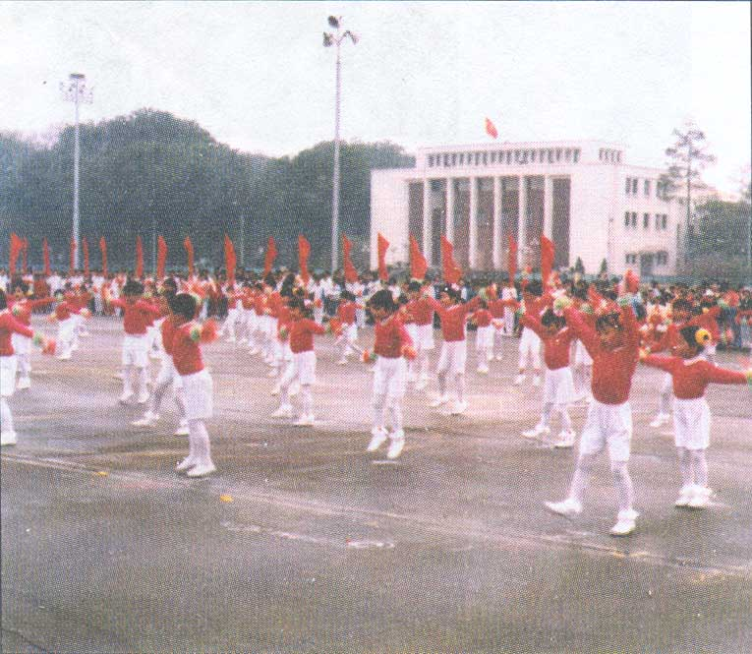
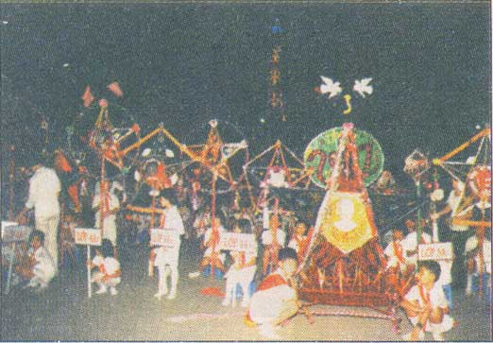
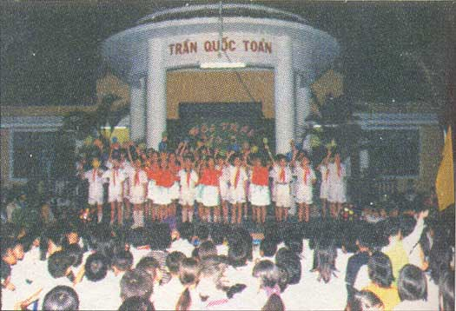
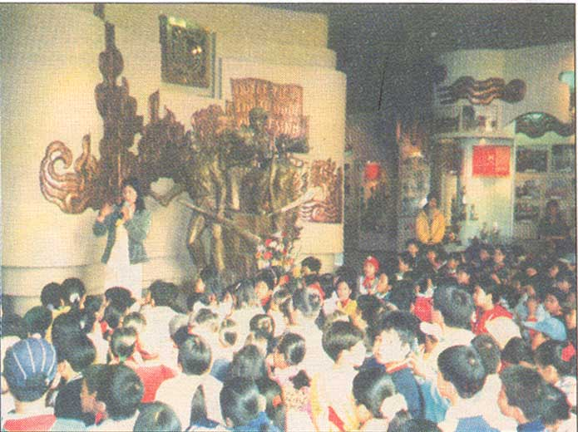
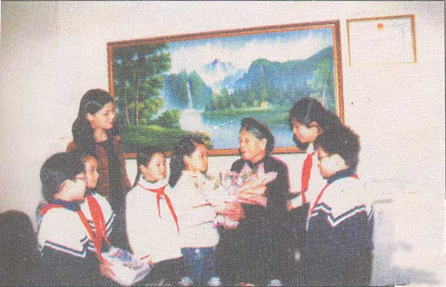
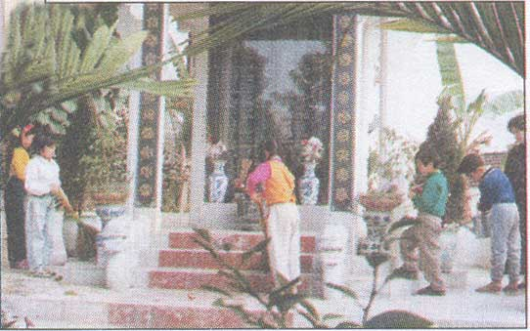
1
2
3
4
5
6

Slide 7
Đồng diễn thể dục

Slide 8
Vui chơi đêm trung thu

Slide 9
Biểu diễn văn nghệ

Slide 10
Thăm viện bảo tàng

Slide 11
Thăm gia đình thương binh, liệt sĩ

Slide 12
Chăm sóc đài tưởng niệm

Slide 13
LÀM VIỆC CÁ NHÂN
Hãy giới thiệu một số hoạt động ở trường mà em được tham gia?

Slide 14
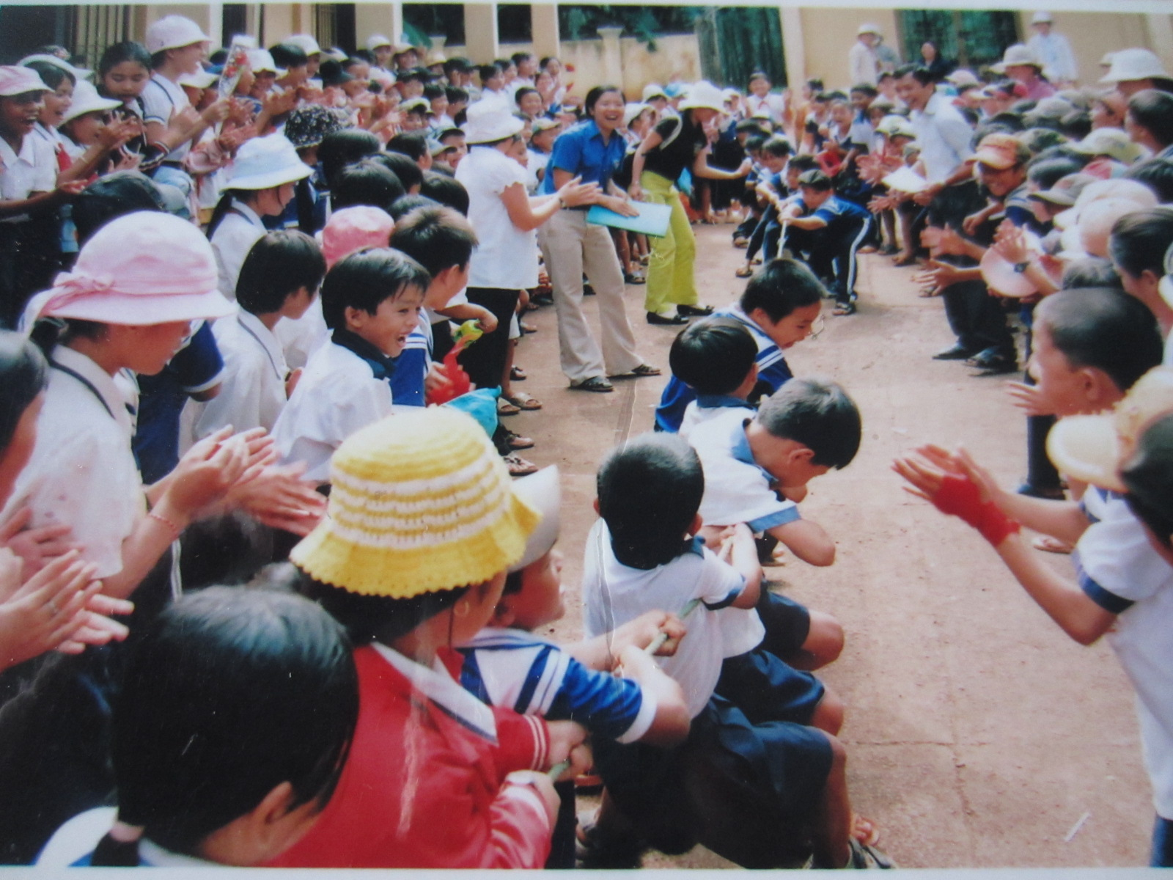
MỘT SỐ HOẠT ĐỘNG DIỄN RA Ở TRƯỜNG

Slide 15
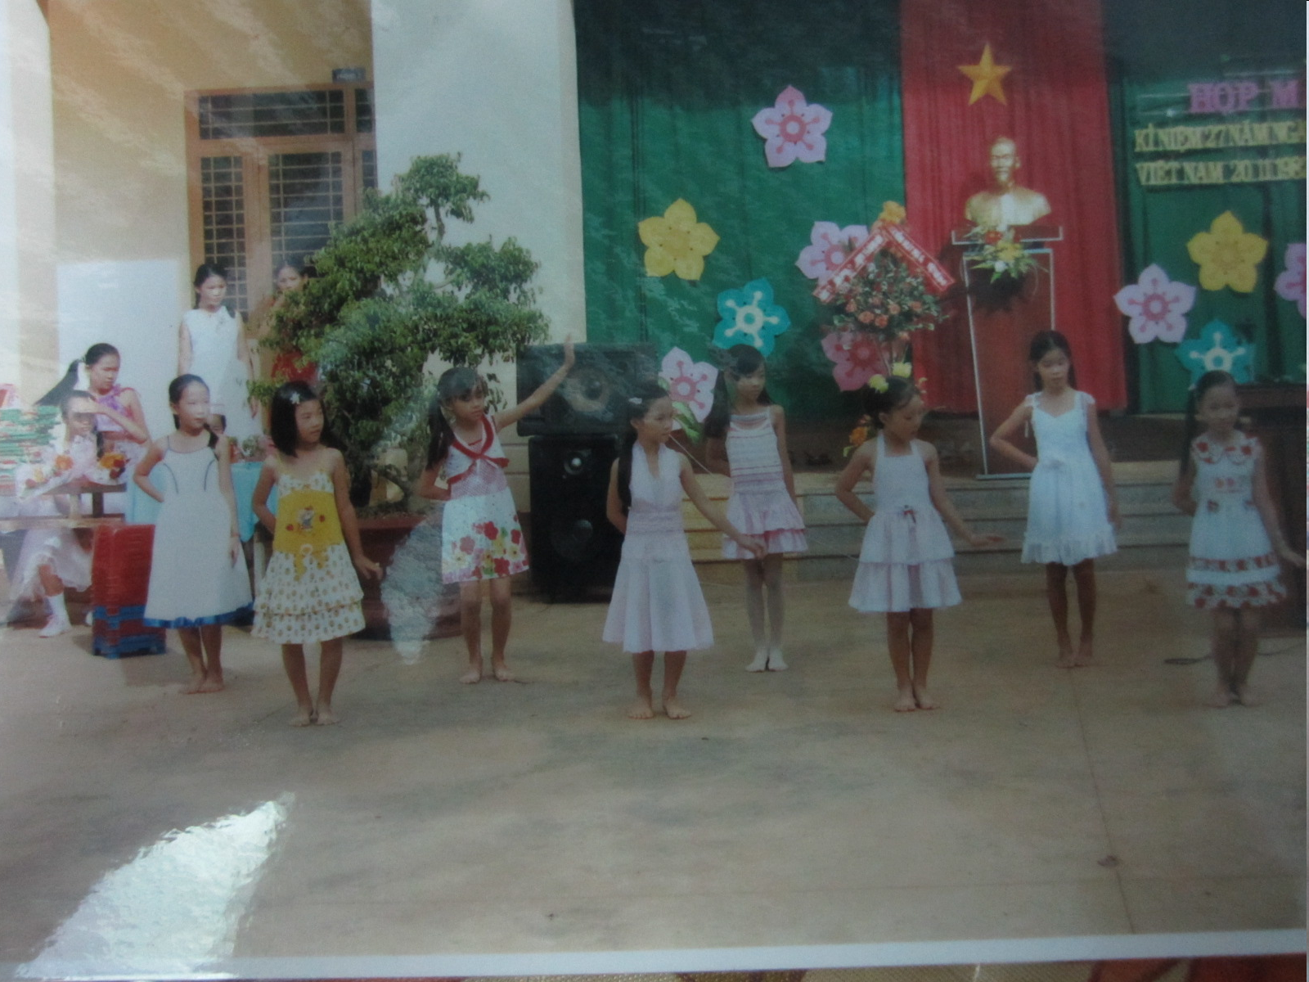

Slide 16
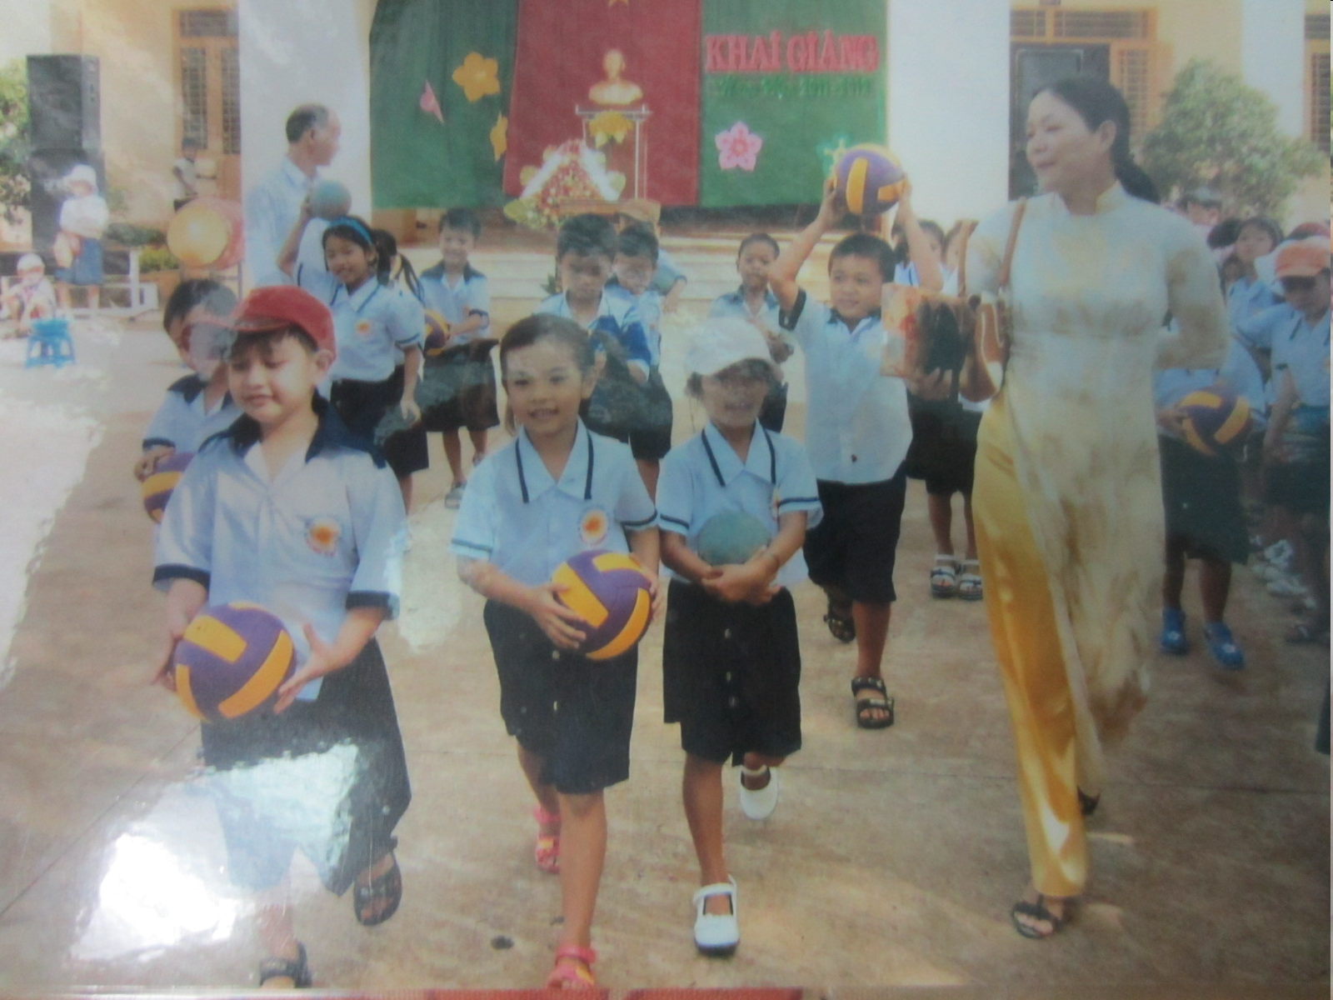

Slide 17
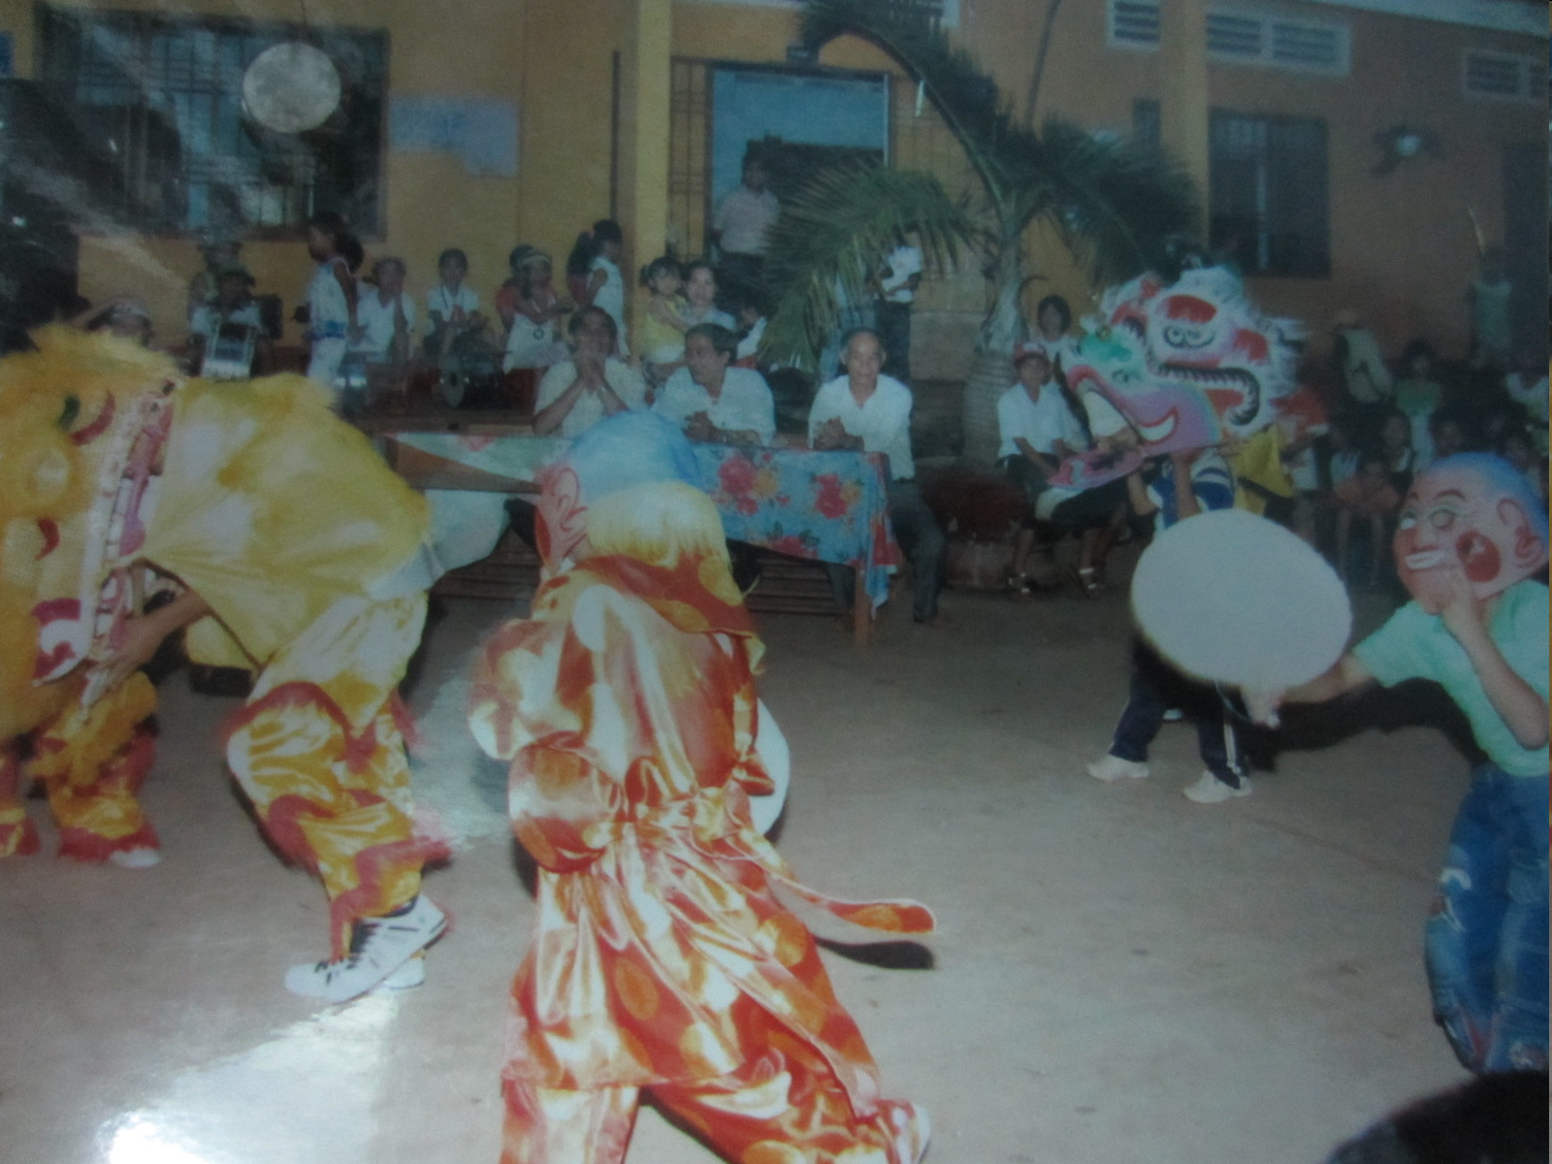

Slide 18
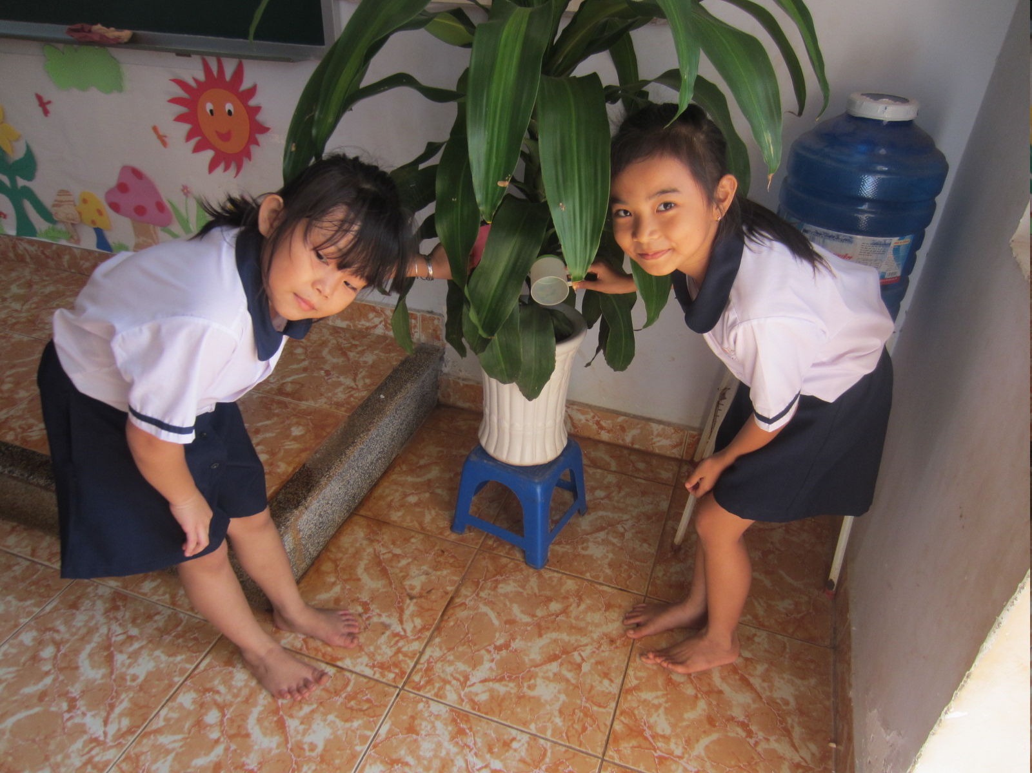

Slide 19
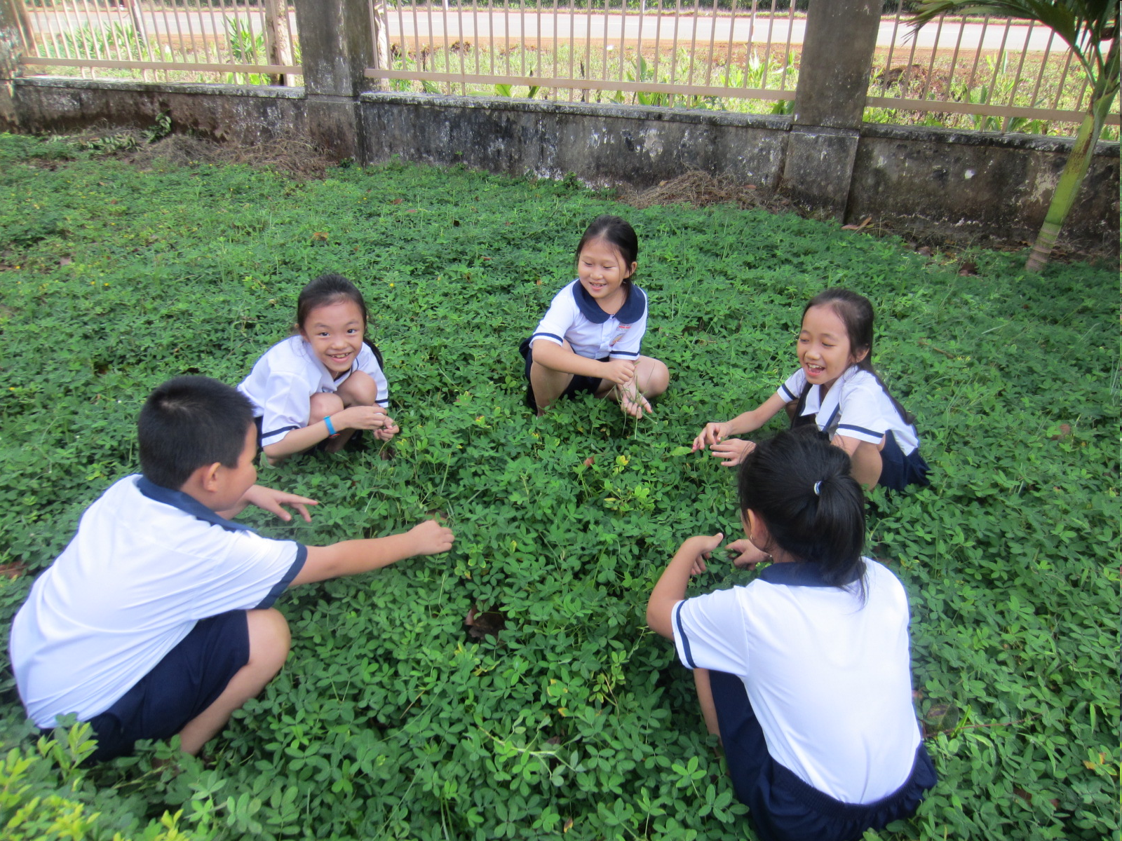

Slide 20
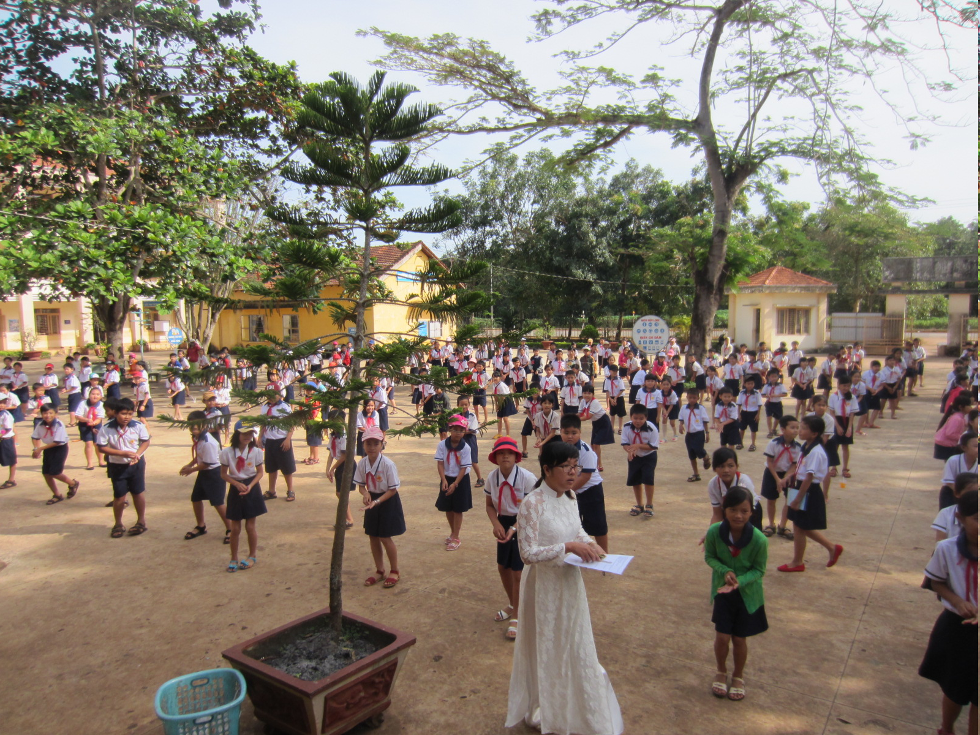

Slide 21
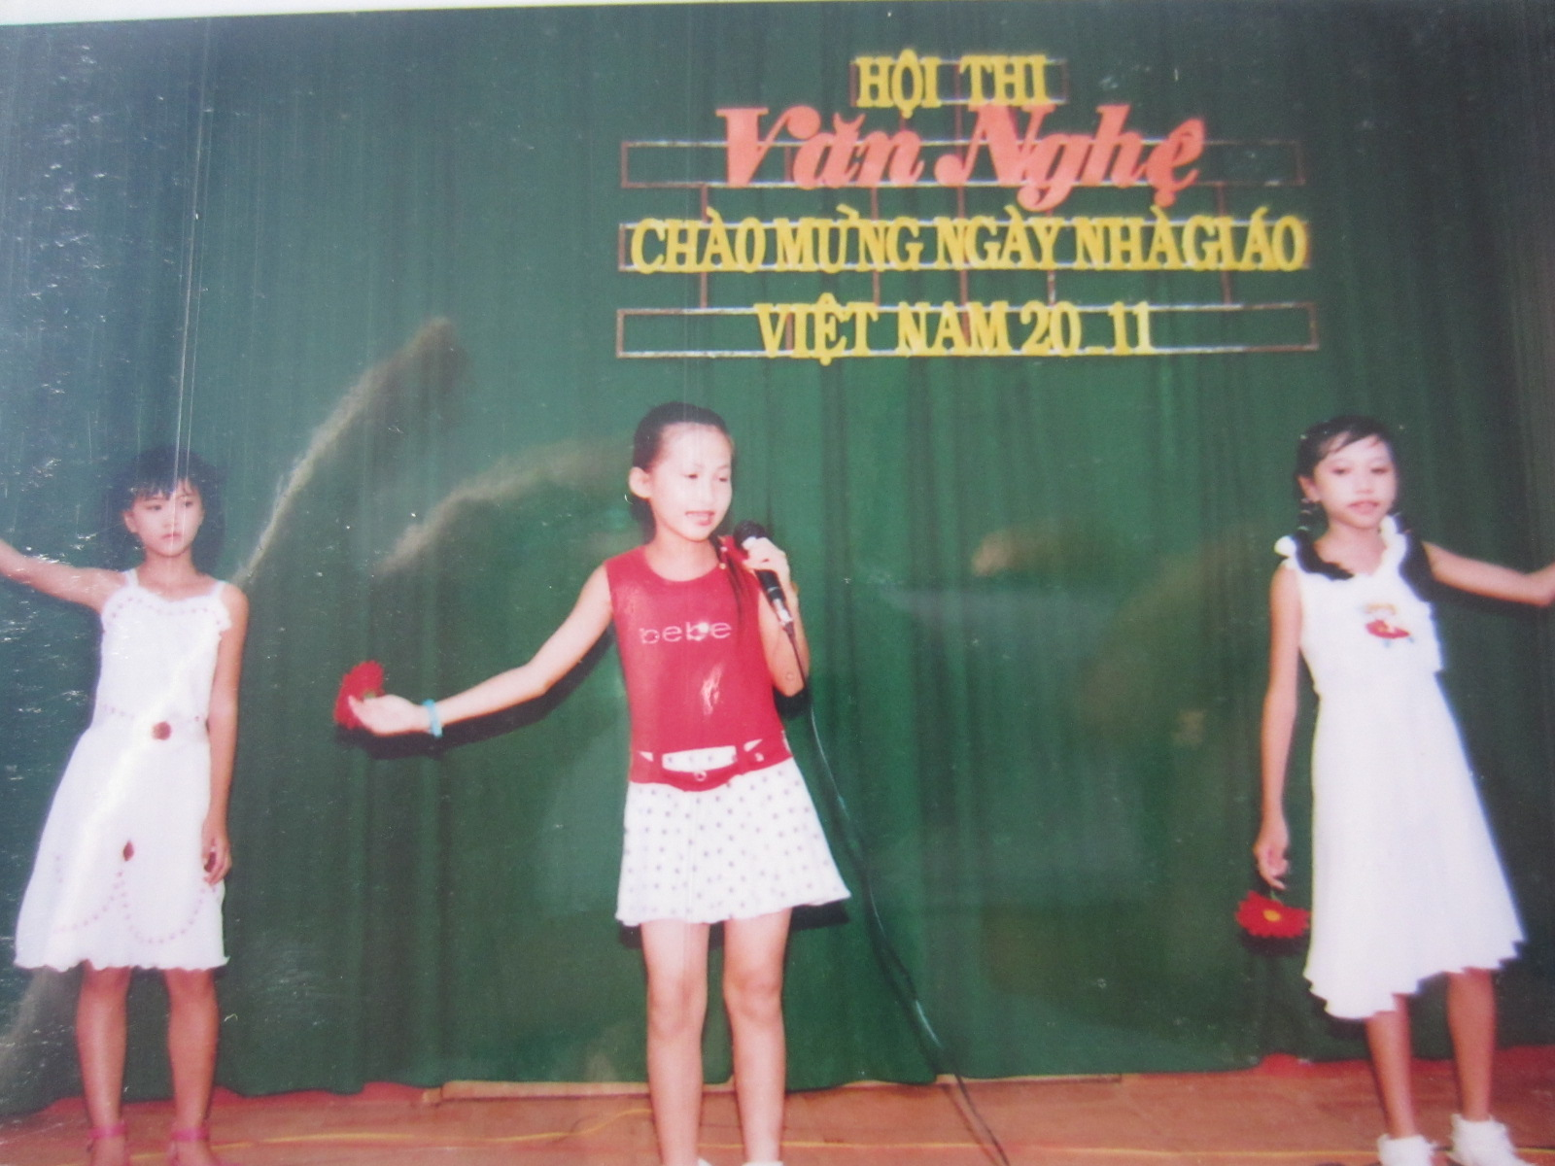
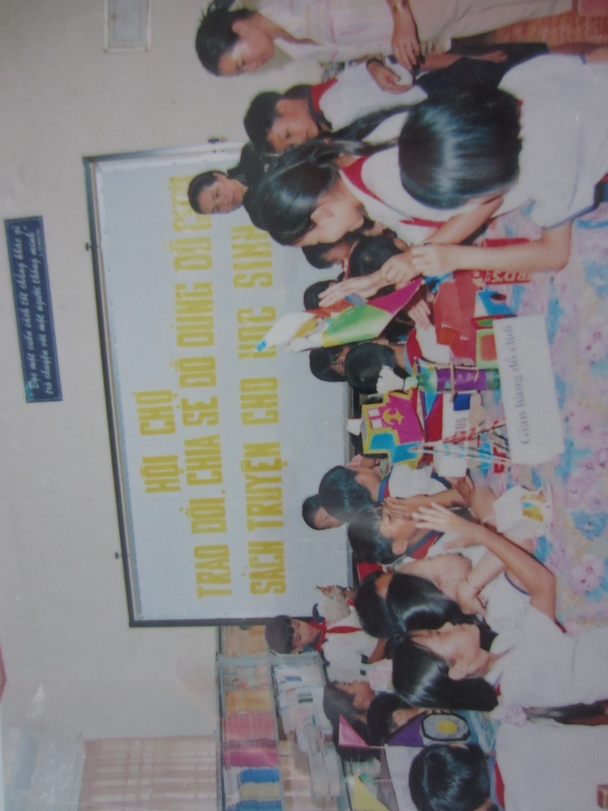

Slide 22
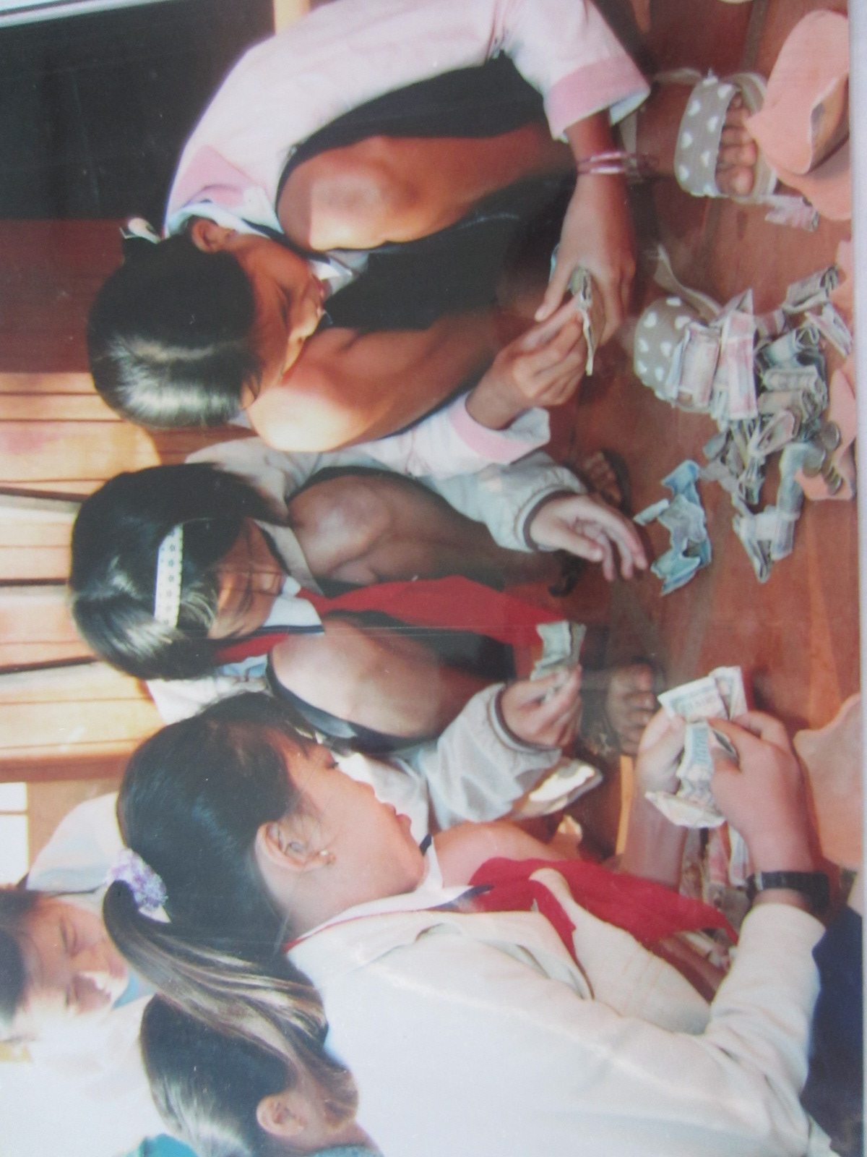

Slide 23
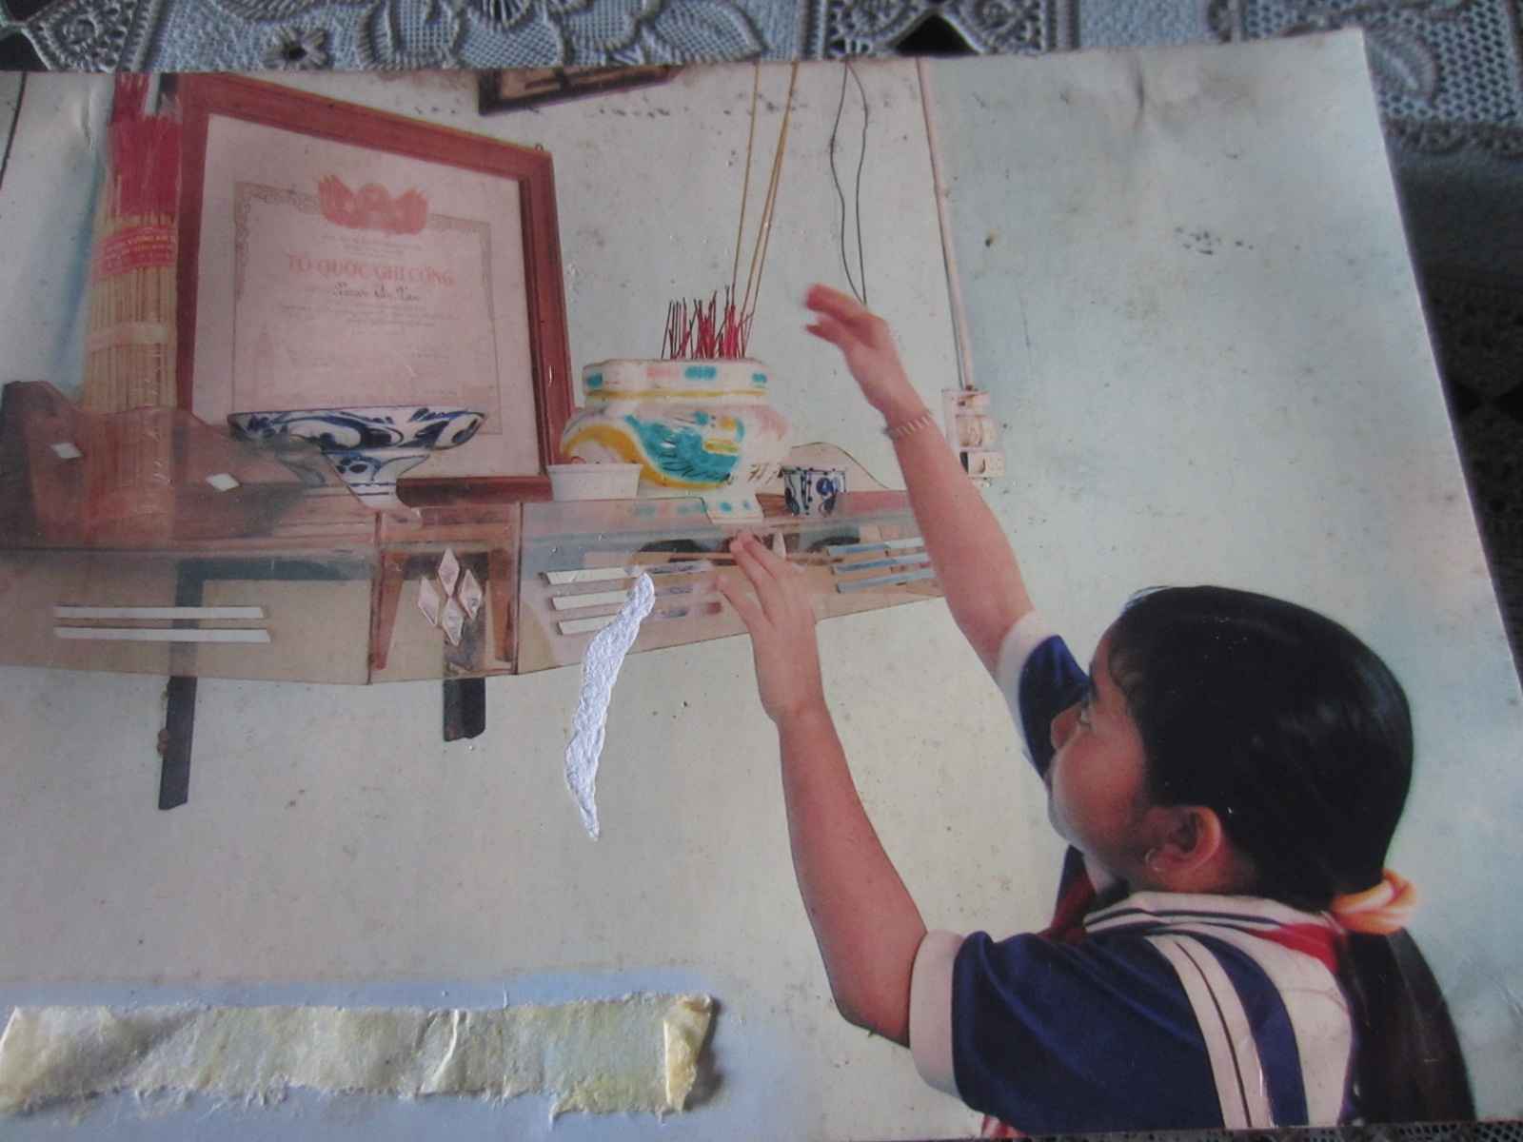

Slide 24
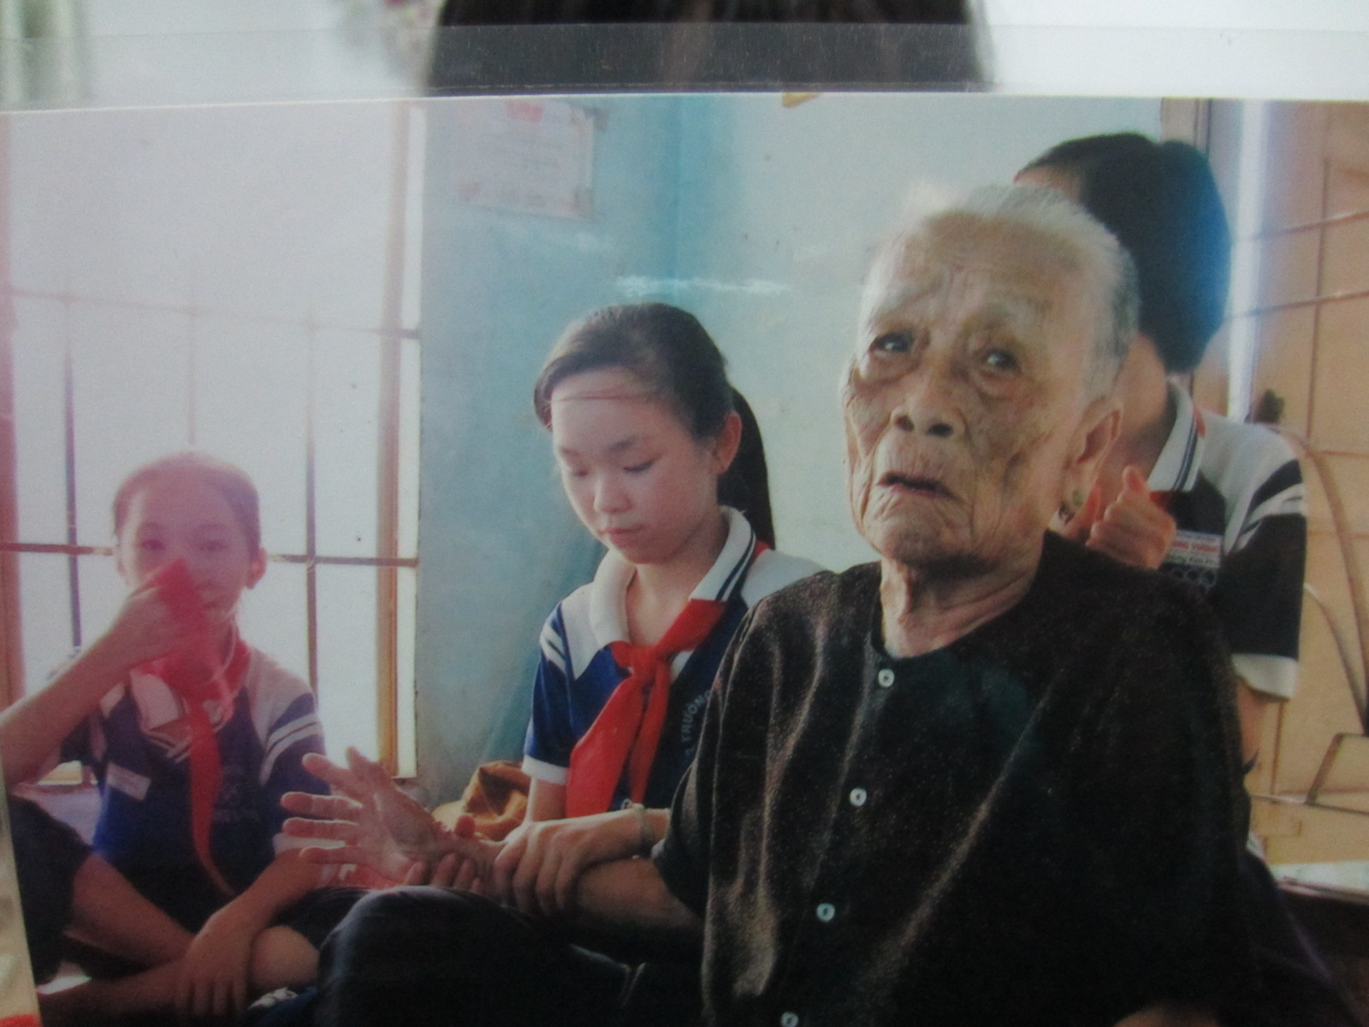

Slide 25
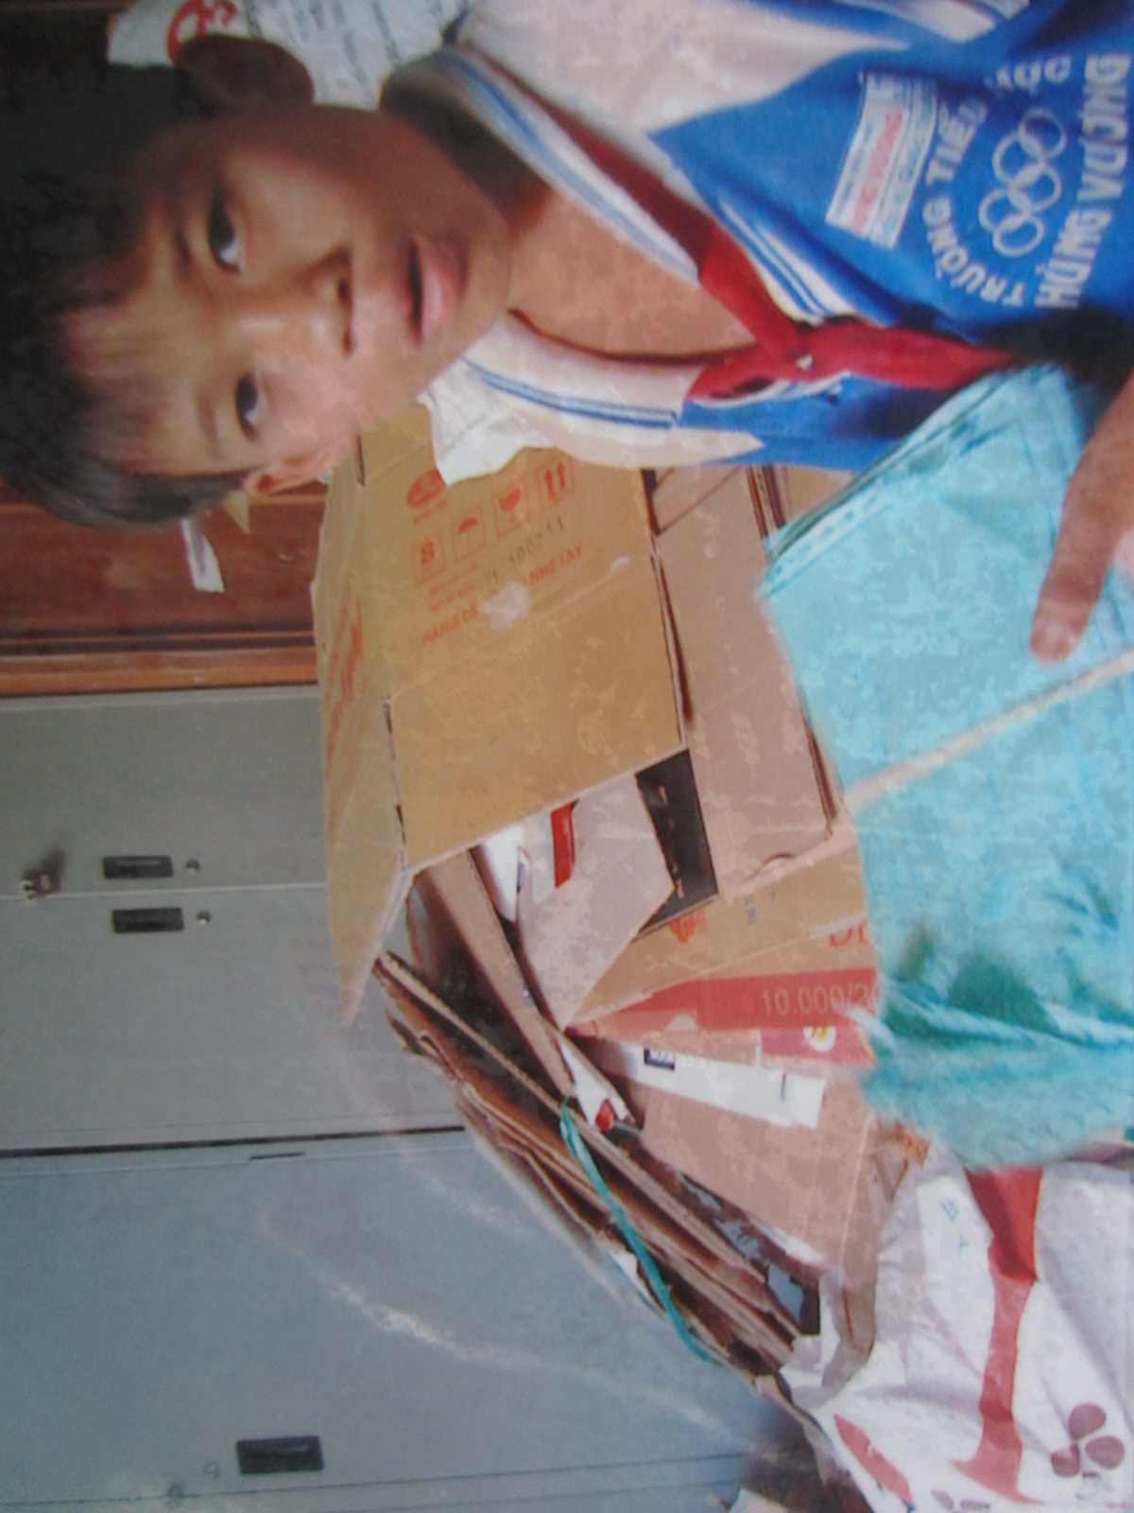

Slide 26
Tự nhiên và Xã hội
Một số hoạt động ở trường (tt)
Ngoài hoạt động học tập, chúng ta còn tham gia một số hoạt động do nhà trường tổ chức như:
Vui chơi, giải trí, văn nghệ, thể dục thể thao.
Làm vệ sinh, trồng cây, tưới cây,…
Giúp gia đình thương binh, liệt sĩ; giúp người tàn tật, người già,…

Slide 27

Xin chân thành cảm ơn và hẹn gặp lại!

